Slide 1
UDI实施的难点痛点
及案例分享

Slide 2
1
企业实施流程
2
UDI公共平台介绍
3
数据应用服务

Slide 3
企业实施流程
01
编码
赋码
应用

Slide 4
编码实施步骤
企业码段
企业码段是企业产品UDI的字段开头，唯一代表企业的一串编码，由发码机构分配给企业，企业不可自己编辑，企业码段是企业UDI数据识别和解析的重要组成部分，不可缺少。业码段是
DI编码
DI编码是企业所有产品的静态标识，注册证下的所有产品规格与各级包装都需生成DI。然后把已经生成的产品DI数据按照要求申报到国家药监局UDI数据库，并对此数据进行维护。
PI编码
完整的UDI数据编码应该包含DI+PI。其中PI字段属于产品动态生产信息，包含有效日期，失效日期、生产批号、序列号等，企业对数据的准确性、唯一性进行负责。
数据存储
企业的UDI数据存储安全、规范，能够被后期调用。传统形式的表格方式、硬盘方式都不符合规范，容易丢失，遗漏等，而且也不能被使用UDI系统的流通机构和使用单位所调用，没有实际意义，因此需专门建立一个UDI数据库。

Slide 5
赋码实施步骤
选择载体
根据市场流通需求与企业自身情况选择不同UDI编码载体，包括一维码、二维码或者RFID电子标签等形式。如选择RFID标签、需同时具备一维码或二维码。数据载体应当位于标签、外包装或医疗器械本体上。段是
标签设计
标签设计应当满足自动识别和数据采集技术以及人工识读的要求，若因空间有限或使用有限，原则上优先采取符合自动识别和数据采集技术的形式。
打印检测
标签制作出来后需要进行条码检测，保障在产品上市前条码的可识读性，避免后期因标签无法被识读出现的各类问题。
赋码贴标
将标签赋在产品包装上，赋码方法有很多种，具体可根据企业实际情况而定。目前常见的方法有先将标签打印出来、然后人工贴标，或者预制好标签模板，导入UDI数据后采取喷码的方式赋码。

Slide 6
数据应用介绍
系统对接
将UDI数据无缝对接企业已有的信息系统如ERP、MES，WMS等，才能真正做到让UDI数据用起来，因此UDI数据库需要具有完备的API数据接口。对接后企业原有系统直接抓取UDI数据，不会将企业的数据分享出来。
数据关联
通过将产品各级包装开展数据关联，可以精确查询、定位每个产品的生产信息，大大提升企业的信息管理能力。
数据应用
根据企业的管理与市场营销需求，在UDI数据库的基础上开展追溯、防伪、防窜货等应用。
产线升级
在正式操作后，如果企业原有产线不足以支持UDI的全面实施，可通过产线升级、改造的方式保障实施进展.

Slide 7
02
UDI公共平台介绍

Slide 8

团队介绍
湖南中广汇智作为ZIIOT发码机构运营商，直接向NMPA提交发码年报，参与了医疗器械唯一标识基本术语等标准的制定及国家药监局数据库建设指导、第一批UDI试点企业联调、并面向全国开展了一些列UDI公益培训活动，同时也是国家工业互联网医疗行业二级解析节点建设主体单位，为全国医疗器械企业提供合规化、全流程的UDI实施服务。
UDI公共平台是由湖南中广汇智独立研发完成的国家级一站式UDI服务平台，并且能兼容GS1等多种码制，助力企业从发码、编码、核检、申报、赋码等全流程工作，服务于全国企业。

Slide 9
平台功能
专家一对一合规指导
  官方发码专家根据企业实际情况，制定全流程UDI合规方案，减少企业试错成本，降低合规风险；
  专家手把手指导，“海底捞”式的服务，让企业无后顾之忧；
  平台及时推送行业政策和趋势分析，定期组织相关知识培训，帮助企业把握政策方向。
DI自动发码/编码
  1. 根据企业产品规格、包装类型，一键生成符合UDI规则的编码，简便、合规，降低失误风险；
  2. 支持批量操作，企业可将所有产品信息填入预制的模板中，即可自动导入系统，并批量自动生成DI，有效提高工作效率；
  3. 平台具备自动纠错功能，可在填写信息阶段自动同步检测，将错误扼杀于摇篮，避免提交后出错导致返工问题，从而大大提高工作效率。

Slide 10
平台功能
四. DI自动申报/批量申报
1. UDI公共平台可直接对接药监局数据库，一键完成DI上报，避免因药监局网站不稳定导致的上报失败问题；
2. 产品信息在平台录入一次即可，无需在国家药监局重复录入，减少企业重复性工作，提高效率；
3. 药监局上传模板无纠错功能UDI公共平台自带纠错，可避免出错风险。
三. 注册证管理
根据最新法规要求，新产品注册或者注册证延续登记时，需提前准备好DI。为确保合规，UDI公共平台可先生成DI，供注册使用，后期注册证申请完成后，再进一步完善具体信息。帮助未获得注册备案证的企业，可以在注册时提交UDI。

Slide 11
平台功能
五. PI自动编码
  自动生成符合UDI标准的PI编码，并自动录入数据库保存，平台可保证PI编码的合规性、存储稳定性，避免企业自行编码导致的不合规、管理不当出现的丢失、破损、版本错乱等问题；
  平台兼容国家药监局认可的多种码制，企业由于历史原因购买了其他编码机构的编码，在中广汇智-UDI公共平台同样可以生成对应标准的PI，并进行管理。
六. UDI数据管理
  1. UDI公共平台为各企业均配置公有云进行数据管理，数据库统一管理、统一维护，在保障数据安全、稳定、可靠的前提下，为企业节省服务器采购、数据库开发、设备和软件维护等成本。
  2. UDI数据可以实现多部门调用和多点登陆，任意电脑，只要能联网，就可以登陆操作，随时随地，方便快捷；
  3. 通过UDI公共平台，可以实现国内外UDI数据统一管理，全球的数据在同一个平台进行管理，避免企业的重复投入；

Slide 12
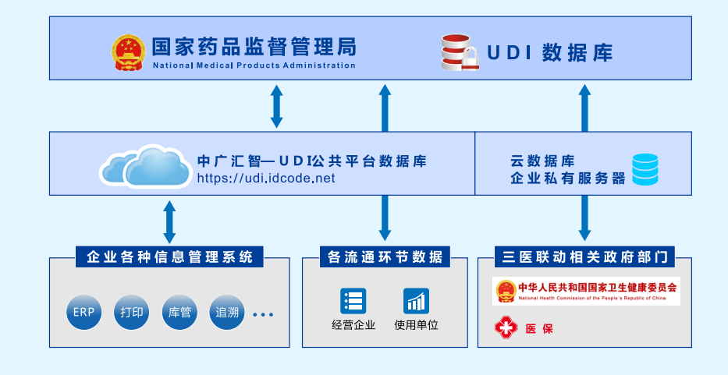
平台架构

Slide 13
进出口产品管理
企业通过UDI公共平台实现进出口产品数据协同管理
**欧盟新MDR法规要求销售产品需要有UDI标签，但是CE UDI数据库尚未完成建设，在CE UDI数据库建设期间，企业需建立企业数据库，储存并管理UDI信息，待CE UDI数据库开放后，将企业UDI信息完善到CE UDI数据库内。
CE PI生成
MES/ERP/WMS等企业信息系统
获取CE的DI码
（与国内任何编码不可通用）
建立企业数据库，储存并管理UDI信息
CE UDI数据库开放后，完善信息
企业UDI数据库
内销+出口
同平台管理
获取FDA的DI码（与国内任何编码不可通用）
UDI标签设计
赋码方案建议
合规贴码销售
登录FDA GUDID完善UDI信息
FDA PI
生成
平台生成用于中国药监局的DI码
中国药监局
DI申报
中国 PI
生成
API接口免费开放企业自主开发更多应用

Slide 14
03
数据应用

Slide 15
应用服务介绍
打印软件
采集软件
UDI数据库
出库软件
溯源软件
在UDI数据库的基础上开展一系列应用，全面提升企业信息化水平与综合管理能力。

Slide 16





UDI应用
  赋码关联管理（前置关联）
  关联码生成：
  通过对医疗器械产品赋予有层级关系的UDI编码，关联不同包装等级之间的数据，实现产品在仓储、运输和配送环节可识别、可记录、可追溯。赋码关联功能通过对不同等级包装生成有关联关系的UDI编码来实现编码关联。
选择主DI并输入需要生成的包装层级数量与PI数量，平台将为用户直接生成有关联关系的UDI编码；
  关联查询：
用户可以通过输入产品表上的UDI码进行关联关系查询，已关联的产品会展示本箱箱码以及中间包装与产品的具体关联关系。
  解除关联关系：
可对已关联的UDI编码解除关联关系，解除后，关联树中的所有数据将移出，后续使用需要重新进行关联。
  关联码替换：
如果出现单个产品贴码错误或老旧编码报废，可对单个UDI码进行替换，码替换不影响上下包装等级的关联关系。
  关联数据导出：
支持下载为excel或通过API输出给其他信息系统；

Slide 17
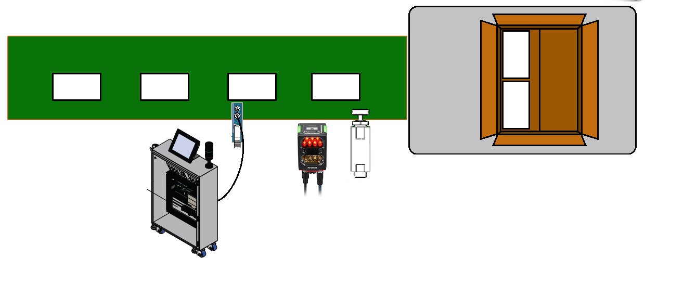
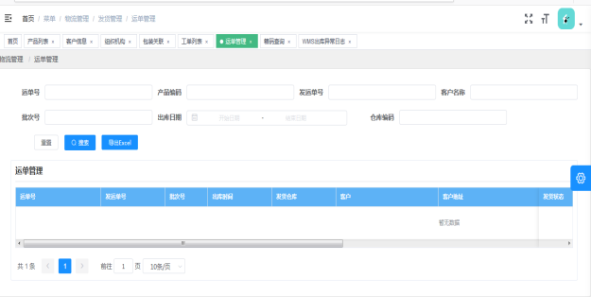
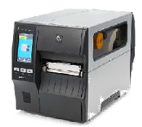
包装关联
前置关联工作流程-半自动线
人工贴码
喷头
纸盒
纸盒
纸箱
在UDI公共平台上
生成多组
有关联关系的UDI
机柜
含喷码机
工控机
控制单元
配置多级扫码枪
配置关联软件
对接UDI公共平台
条码打印机
剔除装置
读码器

Slide 18
UDI应用
  赋码关联管理（后置关联）
  独立应用系统，配置数据库，自行配置企业信息。管理DI和PI管理管理信息，生产线、设备、任务同步管理操作，企业信息窗口自定义展示。
  生产线管理
  设备管理
  任务管理
  企业信息
生产线管理界面，可查看已添加的生产线，可操作添加新的生产线，修改已有生产线信息。
设备管理界面，配置某一条生产线设备信息。可进行添加设备，修改设备信息。
任务管理系统，可创建新的生产任务。任务采集通过扫描枪设备扫描存储数据。
展示当前软件用户企业信息，可自行修改填写，同步产品注册信息。

Slide 19
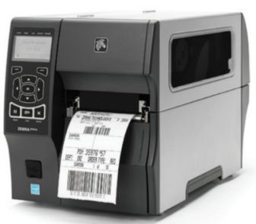

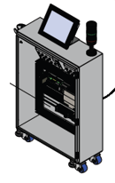
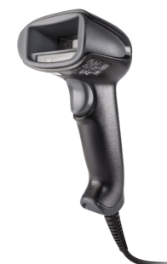
包装关联
后置关联工作流程
打印后手动
张贴标签
打印后手动
张贴标签
纸盒
高层级包装
纸盒
纸盒
……
纸盒
（箱）
手动扫码
生成关联数据
工控机
配置多级扫码枪
配置关联软件
对接UDI公共平台
一级包装
扫码枪
二级包装
扫码枪

Slide 20
包装关联
包装关联功能使用客户
北京美康基因科学股份有限公司
南京美宁康诚生物科技有限公司
桂林紫竹乳胶制品有限公司（前置关联）
江西狼和医疗器械有限公司（包装内关联）
长沙海润生物技术有限公司（赋码采集数据关联软件）
英华融泰医疗科技股份有限公司（后置包装）

Slide 21

UDI应用
  防窜货管理
出现窜货情况，厂家可以发现窜货区域；
输入编码，或扫码可以查看该产品所发货销售的区域（含扫码枪）；
  微信公众号查询产品是否窜货信息
发货时关联经销商信息，每批次货物与经销商所销售的区域进行绑定；
  防窜货管理，管理各级代理商，产品去向追踪、商品价格控制，随时随地查看产品动向，阻止各类窜货现象的发生。通过后台数据可以追踪经销商和产品流向信息，查看每一个经销商的产品销售状态以及销售区域，防止销售区域发生窜货现象。

Slide 22
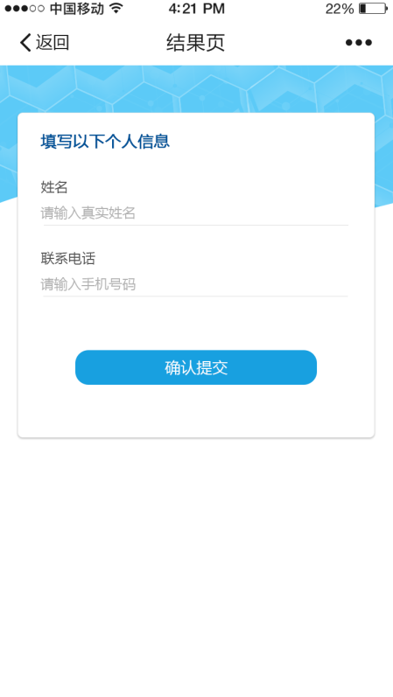
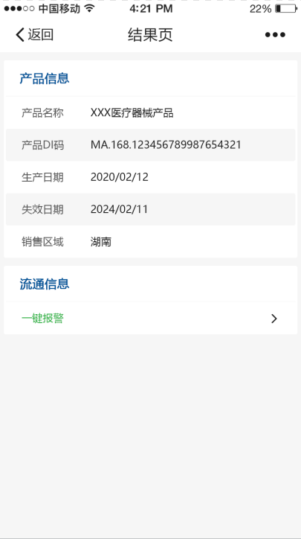
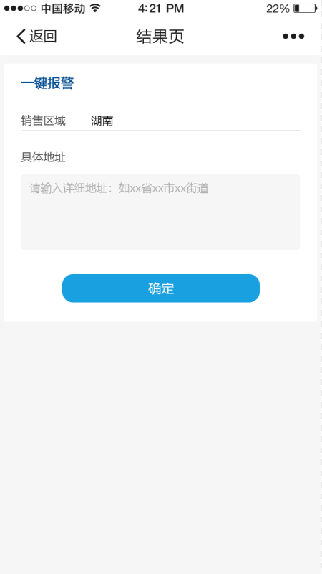
防窜货
防窜货公众号

Slide 23
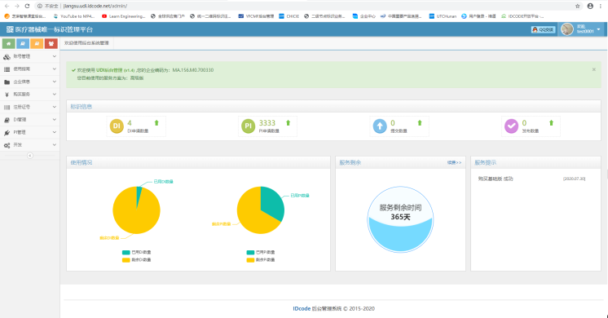
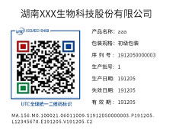
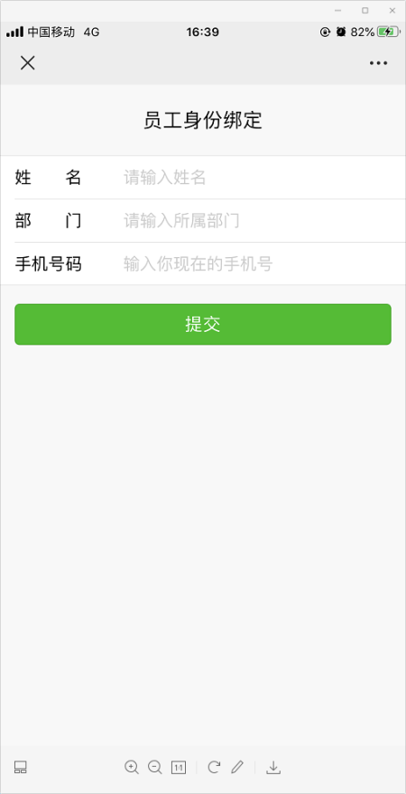
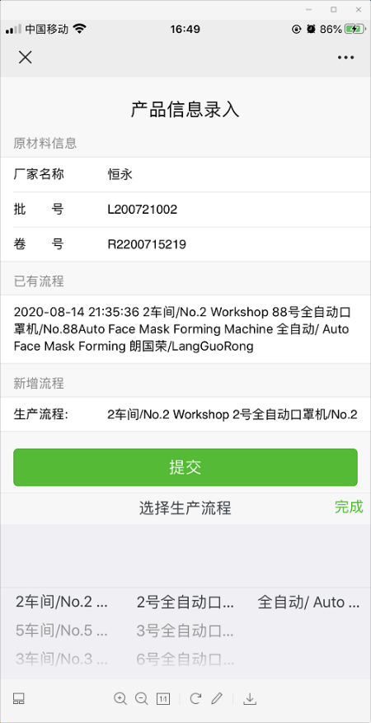
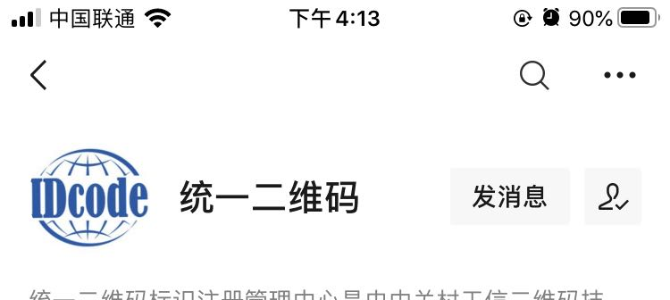
防窜货
客户案例
管
理
员
关联车间机床等信息生成生产流程
为产品生成DI编码
为产品生成PI编码
打印二维码
操
作
员
打开统一二维码
追溯公众号
手机扫描
追溯码
系统自动录入员工、操作时间等生产信息

Slide 24
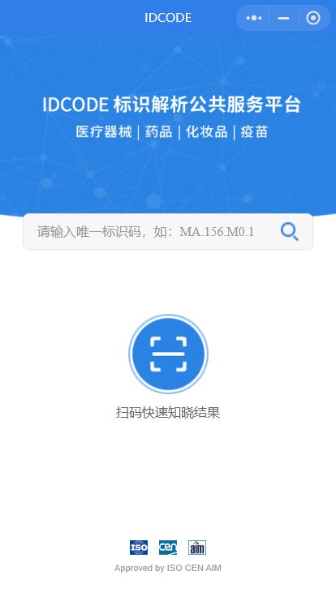
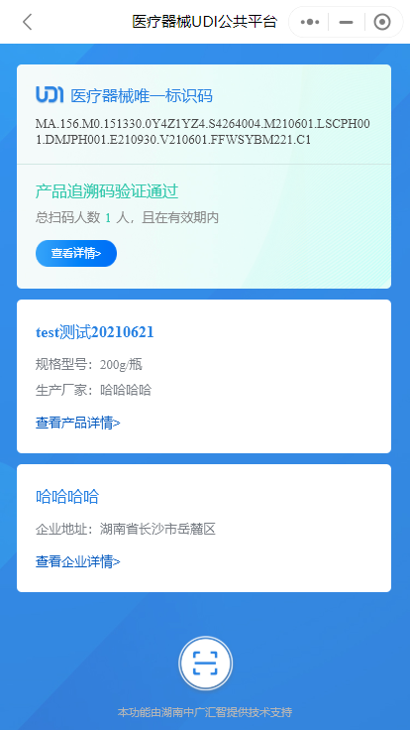
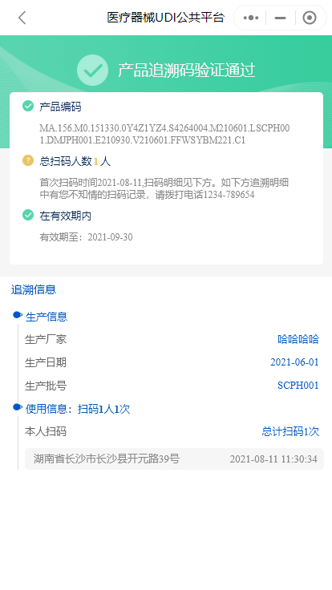
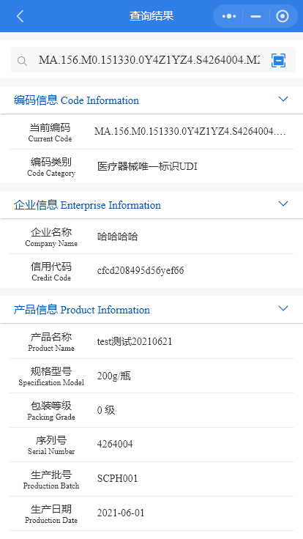
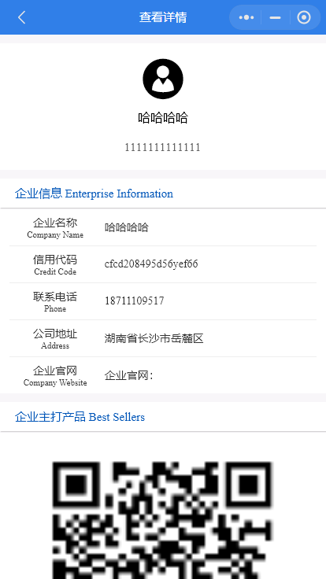
追溯防伪
追溯防伪小程序

Slide 25
UDI应用
  追溯/防伪管理
  打击假冒伪劣产品，建立对医疗器械产品的溯源，保障民生健康与安全。当前追溯功能分为网页端和小程序端。
产品验证查看。产品验证详情查看包括产品编码、扫码人数、追溯信息的展示，其中追溯信息会抓取曾经扫描该产品的手机地址与扫描次数，当编码扫描次数过多，页面将预警提示。
手动输入/扫码输入。手动输入产品的UDI编码进行信息查询，或直接进行扫一扫，相机扫描码图查询。
显示该编码对应产品的当前状态。包括产品详情、产品验证信息、产品生产商等信息。
  产品详情。产品详情中会具体展示产品的编码信息、企业信息、产品信息、原材料信息等具体的生产信息。
  产品生产商。展示对企业信息的详细介绍。的生产信息。

Slide 26
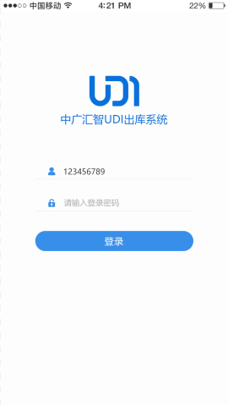
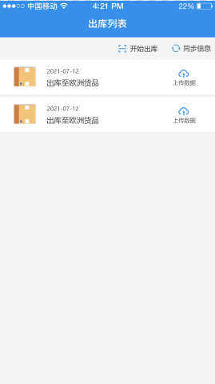
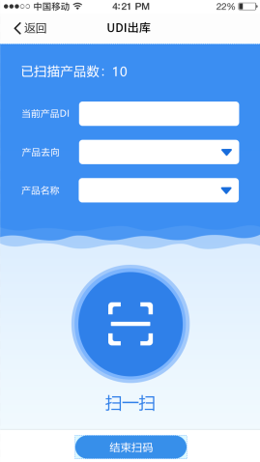
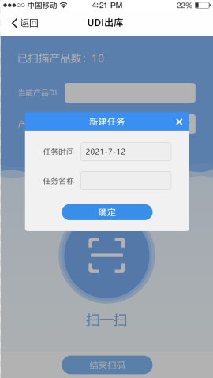
出库管理
针对已经完成关联的产品，平台将产品箱码与代理商信息或销售区域等出库信息绑定，发货人员通过扫码发货完成产品出库操作。
出库管理功能：
建立出库任务：任务中包含产品信息以及出库信息，用户选择需要出库的产品与数量，并填写该批产品销往的区域和代理商等信息。
出库操作：根据出库列表中产品数量，用户扫码需要出库的外箱码进行产品出库采集。

Slide 27
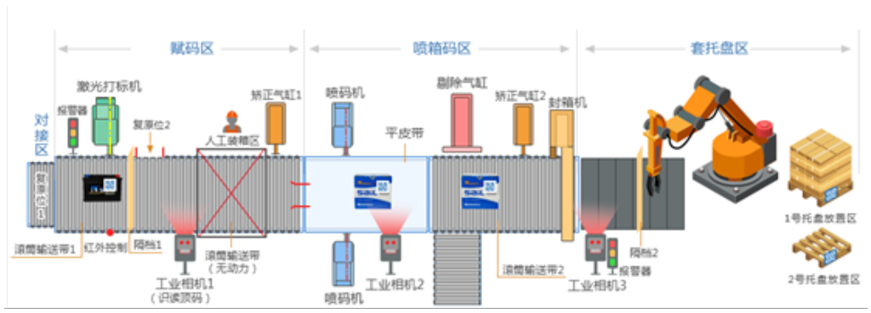
产线改造
产线改造方案、本地化部署方案
根据企业实际需求，结合国家药监局及各省市UDI相关法规要求，UDI公共平台发码专家为企业量身打造产线改造、包装关联和产品溯源等方案，在确保合规的前提下，以低风险、高性价比的模式指导企业完成相关改造，实现数据的本地化部署。

Slide 28
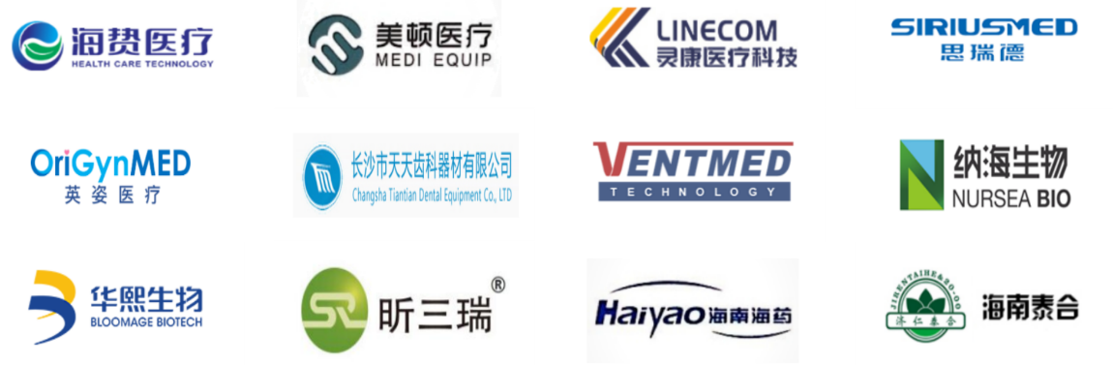
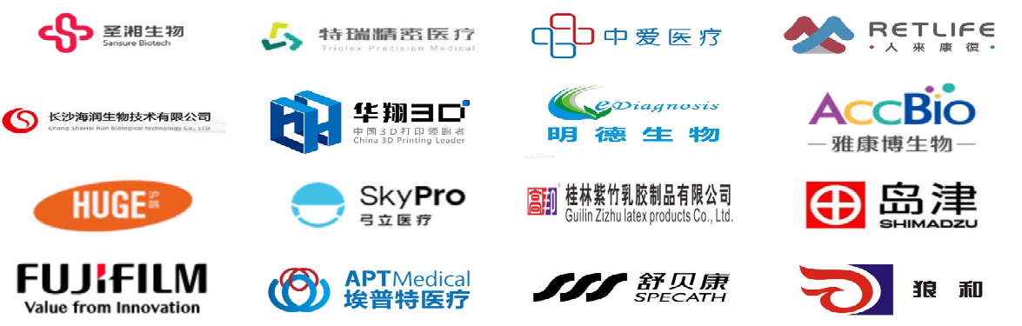

Slide 29


